Slide 1
超星电子书
超星汇雅书世界电子书平台

Slide 2
应
用
环
境
越
来
越
趋
于
终
端
化
馆藏纸本图书
+
超星电子图书
传统馆藏纸本图书只能满足45%读者的需求
Notes:
随着现代科技的发展，读者获取资源的方式越来越趋于终端化，他们对电子资源的利用程度大大提高，但是，传统的馆藏纸本图书只能满足45%读者的需求，另外55%读者的需求可能会由于学校馆藏副本的限制，或者经费不足没有办法买全所有学科图书的关系而得不到满足，那么，这个时候我们就可以使用电子图书来对此做一个补充，将我们的馆藏纸本和电子图书相结合，尽可能的满足所有读者的需求。

Slide 3
超星国内最大电子书提供商
中文在线12万种
方正85万种
书生73万种
中数图70万种
国图3万种
超星270万种

Slide 4
产品定位
1
产品优势
2
商务模式
3
4
服务特色

Slide 5
1
产品定位

Slide 6
积累了深厚的数字资源量
超星23年数字化图书的历程
超星电子图书：
图书馆数字化资源的补缺

Slide 7
2
产品优势

Slide 8
1、独立自主的版权优势
超星的著作权解决方案（取得作者、出版社的直接授权）
法律界被称为“超星模式”
1)超星是业界唯一一家长期、大规模与个人作者直接签约授权的公司，超星事实上已经成为中国最大的著作权人。
2)是目前同行业中签约出版社最多的单位（500多家出版社）。
3)是目前同行业中唯一一家直接取得作者授权资格的单位，目前已经取得30万个作者的签约授权。
2017/4/19

Slide 9
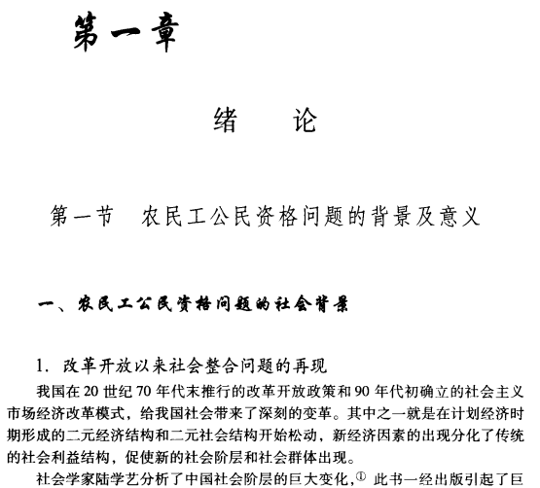
产品定位
市场分布
产品优势
商务模式
公司产品合作关系
年度更新
2、技术优势图像版的pdg格式
清晰 安全 独有格式
2017/4/19

Slide 10
产品定位
市场分布
产品优势
商务模式
公司产品合作关系
年度更新
3、经验优势
数字化近300万种图书
中文文本书30万种
近十年新书75万种
授权作者35万位
合作出版社500多家
其中解决版权的
中文电子图书有140余万种
超星汇雅电子图书采集于300多家专业图书
馆，有大量珍本善本、稀缺的图书
2017/4/19

Slide 11
产品定位
市场分布
产品优势
商务模式
公司产品合作关系
年度更新
4、用户优势
加州大学
北大
美国国会图书馆
清华
复旦
浙大
斯坦福大学
厦大
哥伦比亚大学
全部的用户超过5000家，其中高校市场占有率达95%以上
部分国内高校用户：北大、清华、复旦、浙大、厦大等几乎所有的大学
部分海外用户：美国国会图书馆 加州大学、斯坦福大学 哥伦比亚大学 香港大学等
2017/4/19

Slide 12
上海地区主要用户：
复旦大学 100万册 上海交通大学100万册 同济大学 100万册
上海师范大学100万册 华东师范大学100万册 上海海事大学 100万册
上海电力学院 100万册 东华大学 67万册
华东政法大学 62万册 上海财经大学52万册 等等
一般本科院校及高职高专类院校：
上海理工大学 上海工程技术大学 上海应用技术学院 上海音乐学院 上海电机学院 解放军政治学院上海分院 上海武警政治学院
上海国家会计学院 上海立达职业技术学院 上海戏剧学院
思博职业技术学院 上海济光职业技术学院
上海复旦大学视觉艺术学院 上海武警职业技术学院 等等
非高校类用户：
上海干部在线学习城 广灵路小学 上海贝尔阿尔卡特公司 上海文新集团
上海市卫生局 上海石化研究院 上海激光研究所 浦东新区图书馆
青浦区图书馆 松江区图书馆 宝山钢铁股份有限公司 上海电器科学研究所 等等

Slide 13
3
商务模式

Slide 14
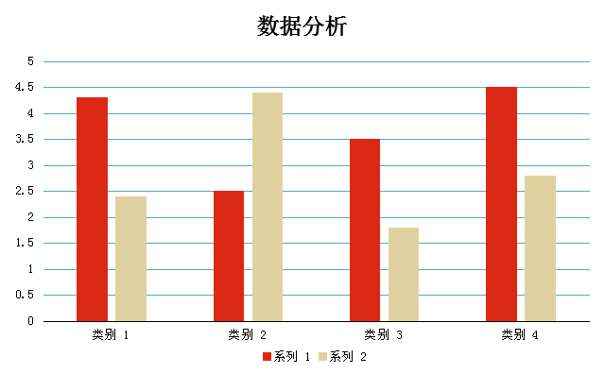
产品定位
市场分布
产品优势
商务模式
公司产品合作关系
年度更新
远程服务
远 程 包 库：20W、30W、40W、60W、
100W、 120W、全库
2017/4/19

Slide 15
4
服务特色

Slide 16
产品定位
市场分布
产品优势
商务模式
公司产品合作关系
年度更新
远程服务
新书更新 快
2017/4/19

Slide 17
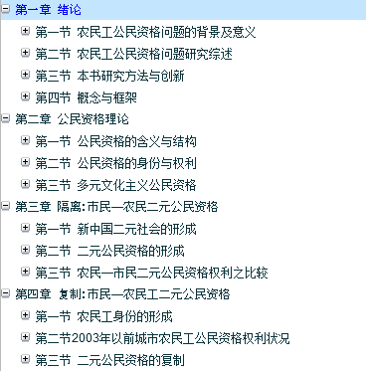
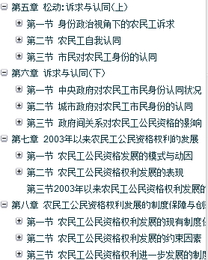
产品定位
市场分布
产品优势
商务模式
公司产品合作关系
年度更新
远程服务
更好的查询体验
开放目次检索
2017/4/19

Slide 18
市场分布
产品优势
商务模式
远程服务
高清晰图像数据
阅读体验
2017/4/19

Slide 19
产品定位
市场分布
产品优势
商务模式
公司产品合作关系
年度更新
远程包库
支持单点
认证及馆外
访问
强大的技术团队
支持opac
馆藏借阅
整合
2017/4/19

Slide 20
云服务
可整合
可订制
一切都在云端
无需购置硬件
开通即可使用

Slide 21
云服务
可挂接
可订制
可与馆藏OPAC挂接，同一本书提供馆藏纸书与电子书
两种获取方式
方法：mac数据对接

Slide 22
云服务
可整合
可订制
可以根据单位采购需求建立包库站
平台可上传单位logo皮肤

Slide 23
图像书
超星电子图书
文本书

Slide 24
书世界特点？

Slide 25
高清晰图文混排
超星书世界全部为全文本电子书

Slide 28
彩色
图片

Slide 29
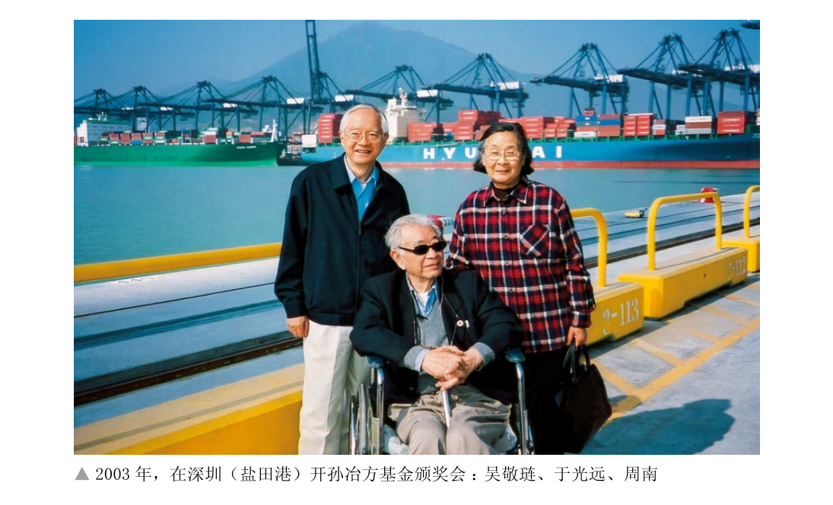
图片 放大

Slide 30
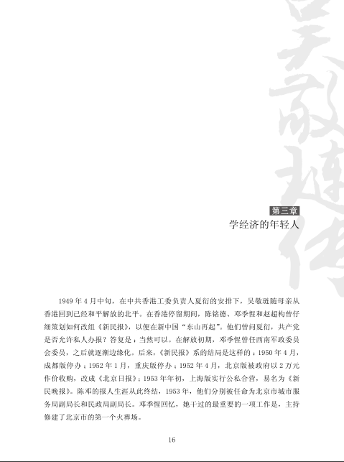

Slide 31
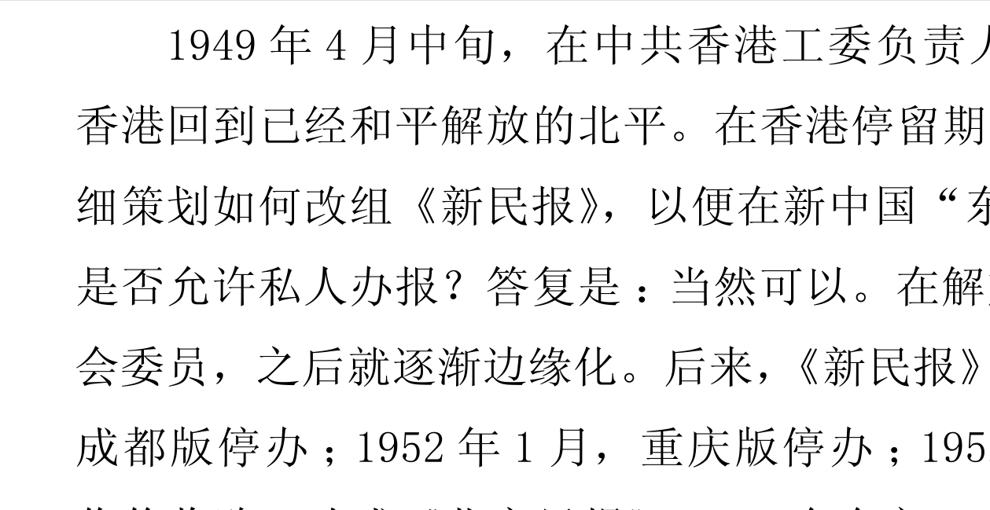
文字 放大

Slide 32
手持阅读
epub格式与移动图书馆和借阅机完美集成

Slide 33
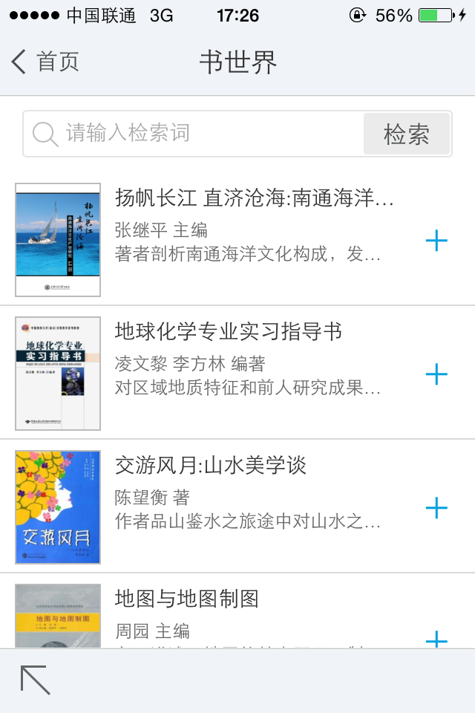
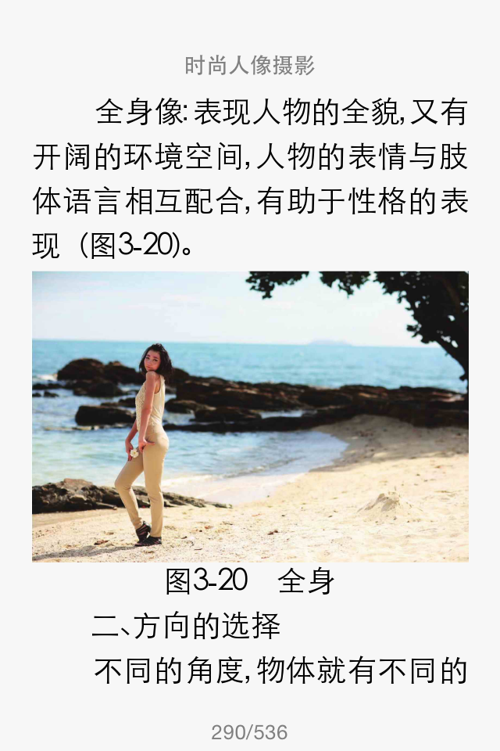
超星书世界在手机阅读

Slide 34
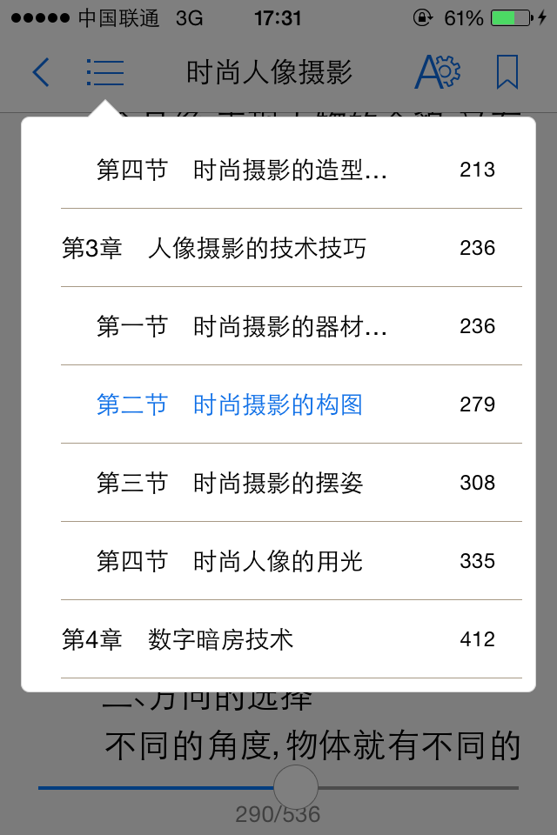
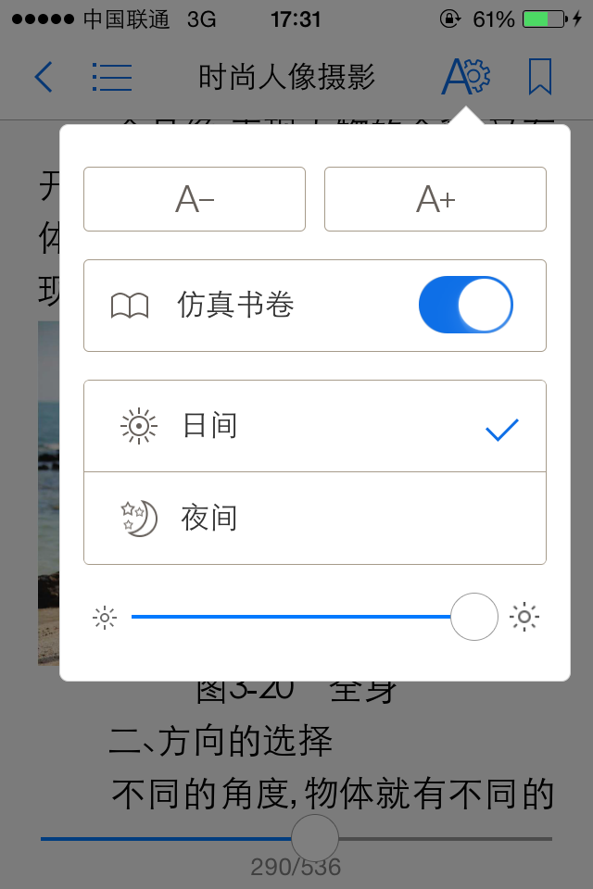
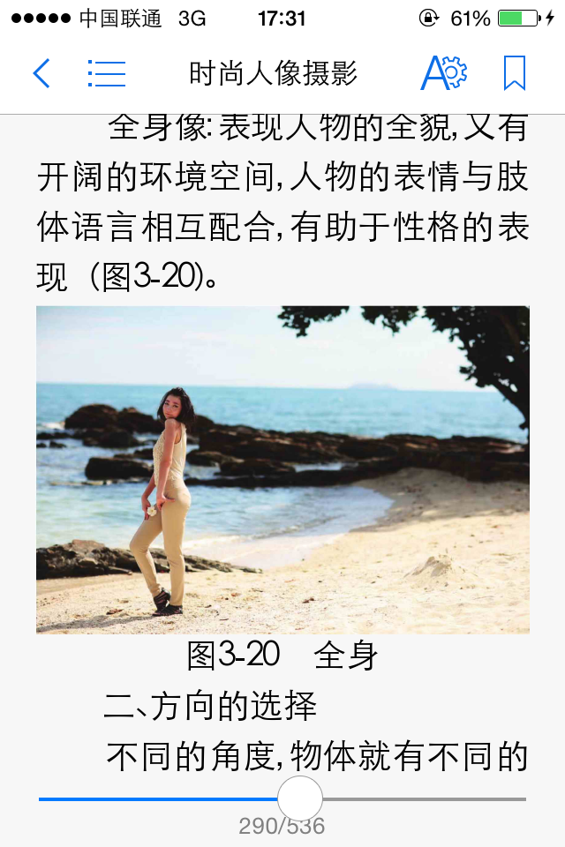
目录导航
文字缩放
动态翻页
图文混排

Slide 35
从PC到手机扫描二维码阅读

Slide 36
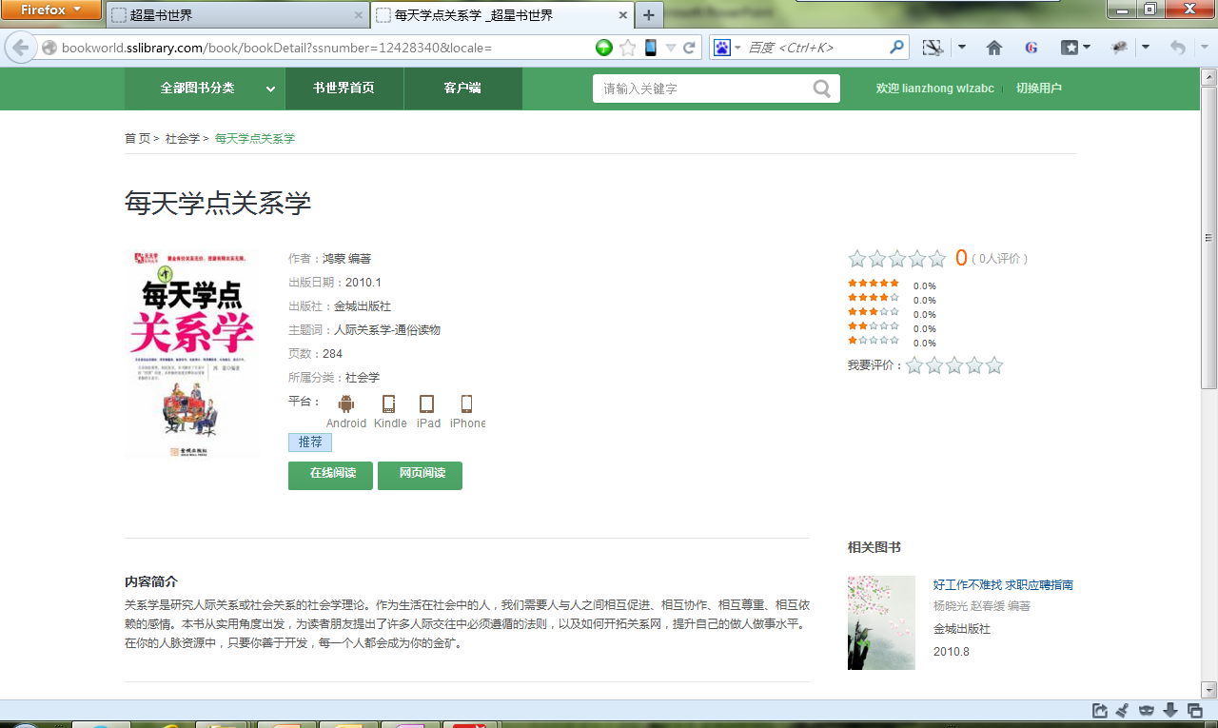
图书
二维码

Slide 37
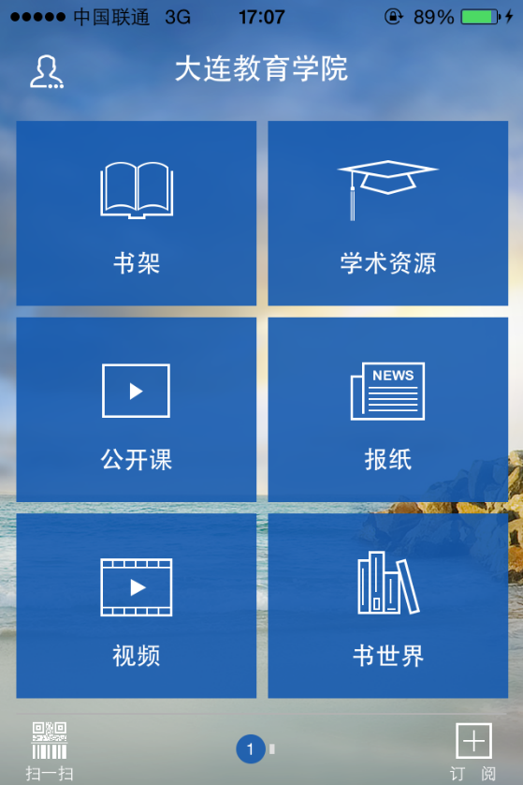
添加图书到书架
登录访问书世界APP
需要先账号登录移动图书馆
直接扫描图书二维码
无需账号登录移动图书馆

Slide 39
流式排版技术
自适应不同尺寸屏幕

Slide 40
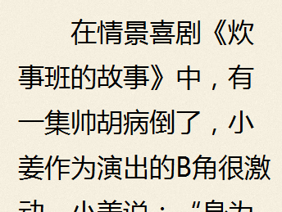
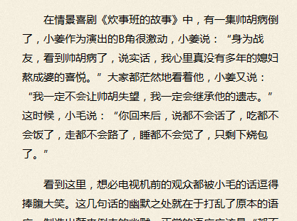
书世界自适应不同尺寸屏幕

Slide 41
现在购买
费用最低
与汇雅电子书联合购买费用更低

Slide 43
汇雅+书世界二合一包库
超过140万种电子书
每年更新8万种

Slide 44
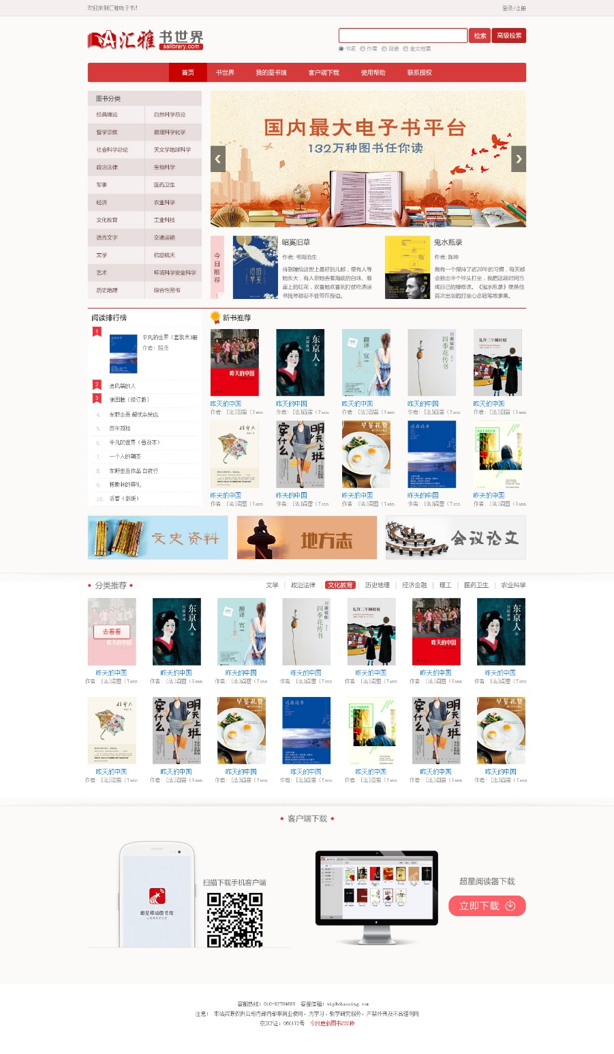
汇雅+书世界
二合一新版包库

Slide 45
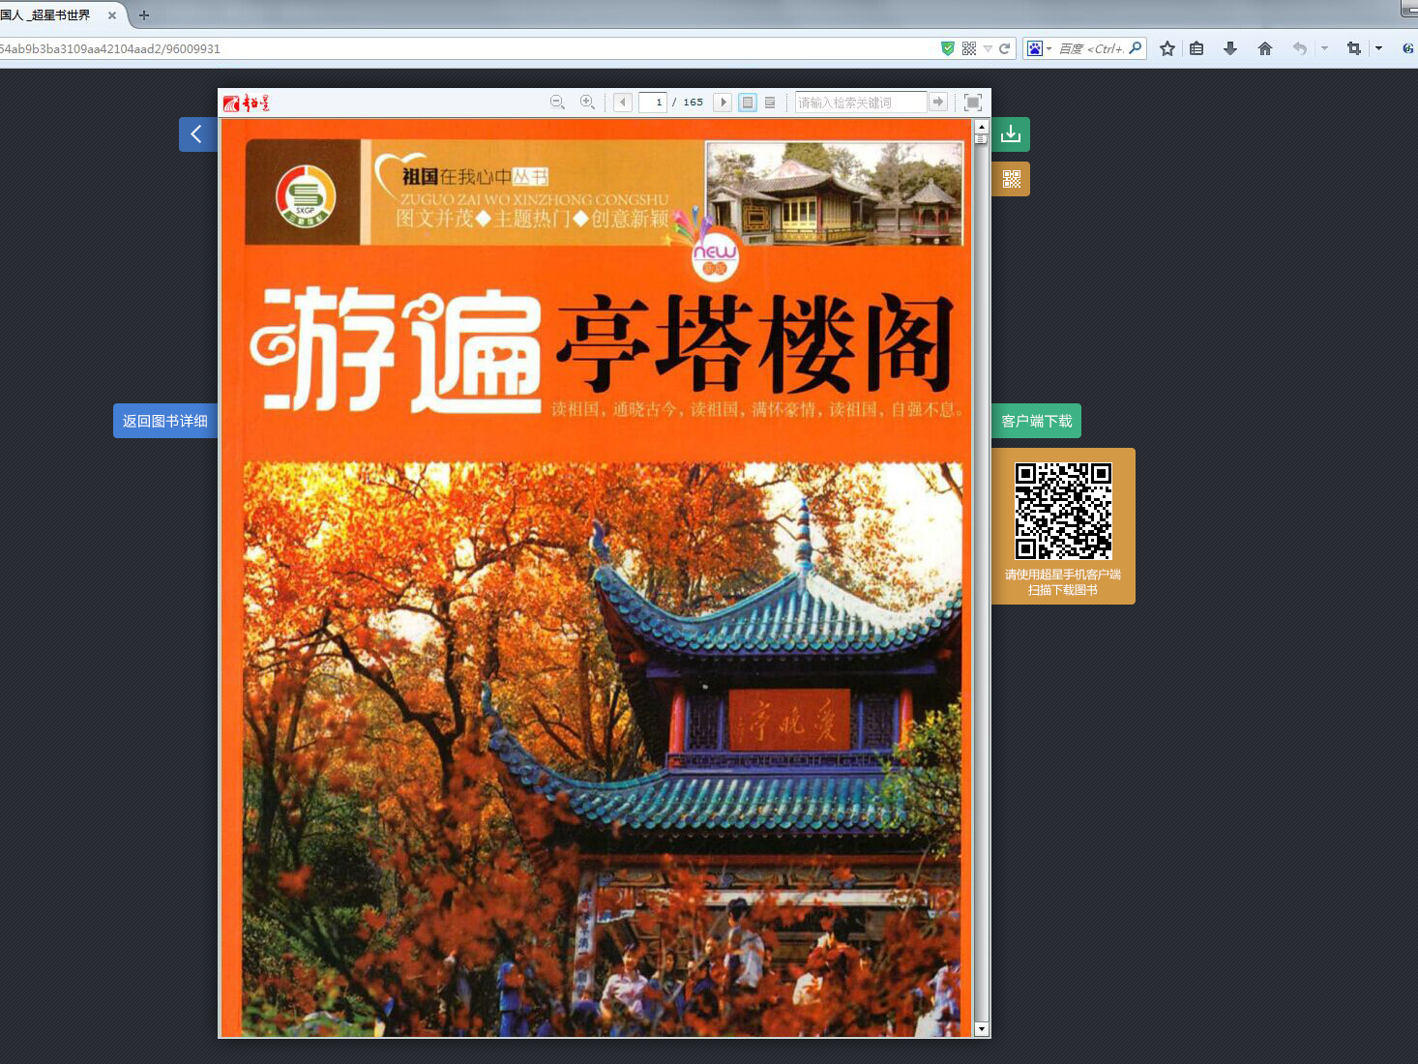
汇雅+书世界
二合一新版包库

Slide 46
环保趋势
电子书环保无消耗传播快服务范围广

Slide 47
超星电子书
提升图书馆服务品质

